Slide 1

Two-real-scalar Produktion
Vergleich von Wirkungsquerschnittgrenzen
der Higgspaarproduktion im $b\overline{b}WW^{∗}$- Zerfallskanal mit Vorhersagen der
Two-real-scalar-singlet Erweiterung des SM
Amélie C. G. Henke
04.11.2022

Slide 2
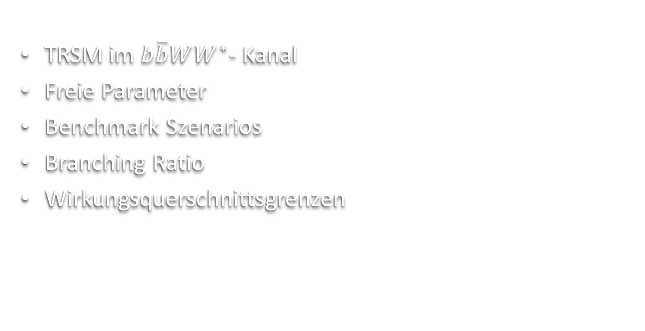
Inhalt
TRSM im $b\overline{b}WW^{∗}$- Kanal
Freie Parameter
Benchmark Szenarios
Branching Ratio
Wirkungsquerschnittsgrenzen

Slide 3
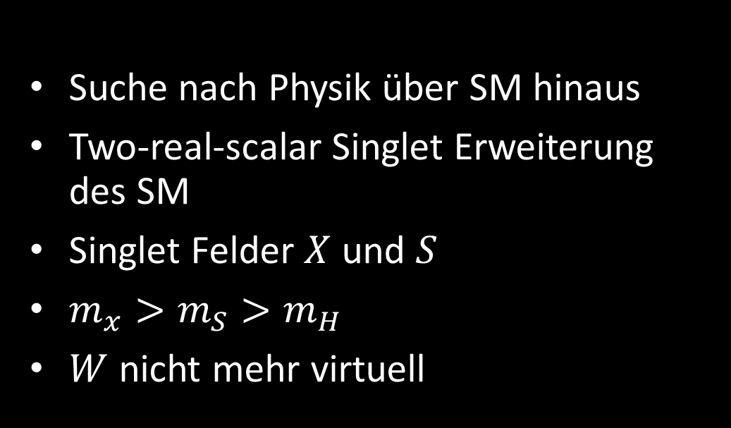








TRSM im $b\overline{b}WW^{∗}$- Kanal
Suche nach Physik über SM hinaus
Two-real-scalar Singlet Erweiterung des SM
Singlet Felder $X$ und $S$
$m_{x}>m_{S}>m_{H}$
$W$ nicht mehr virtuell
$$X$$
$$H$$
$$H/S$$
$$b$$
$$\overline{b}$$
$$W$$
$$W^{∗}$$

Slide 4
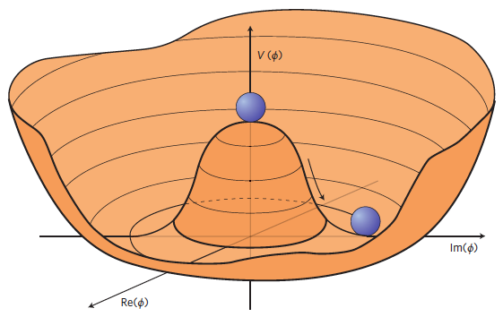



Freie Parameter
$$V\left(Φ\right)=μ_{Φ}^{2}ΦΦ^{†}+λ_{Φ}{(ΦΦ^{†})}^{2}$$
$$∂_{φ}V\left(Φ\right)=0→\frac{−μ_{Φ}^{2}}{2λ_{Φ}}=ν^{2}$$
$$μ_{Φ}^{2}<0$$
Elektroschwache Symmetriebrechung
$$V\left(φ_{i},Φ\right)=V_{Singlets}\left(φ_{i},Φ\right)+V_{SM}(Φ)$$
$$Φ=\left(\begin{matrix}0 \\ \frac{φ_{h}+ν_{h}}{\sqrt{2}}\end{matrix}\right), S=\frac{φ_{S}+ν_{S}}{\sqrt{2}}, X=\frac{φ_{X}+ν_{X}}{\sqrt{2}}$$

Slide 5



Freie Parameter
Higgs: $ν_{h}=246 GeV, m_{h}=125.09 GeV$
Mixing Matrix $R$ durch $θ_{hS},θ_{hX}$, $θ_{SX}$ parametrisiert
Freie Input Parameter: $M_{S},M_{X},θ_{hS},θ_{hX},θ_{SX},v_{S},v_{X}$
$$\left(\begin{matrix}h_{1} \\ h_{2} \\ h_{3}\end{matrix}\right)=R\left(\begin{matrix}φ_{h} \\ φ_{S} \\ φ_{X}\end{matrix}\right)$$

Slide 6
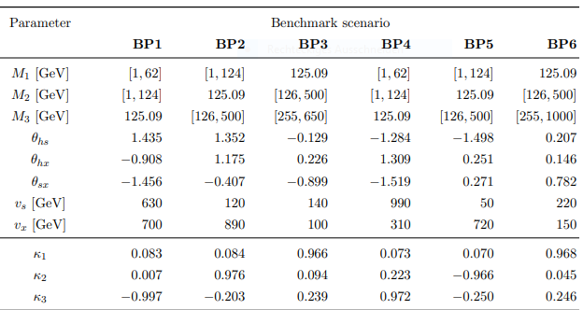
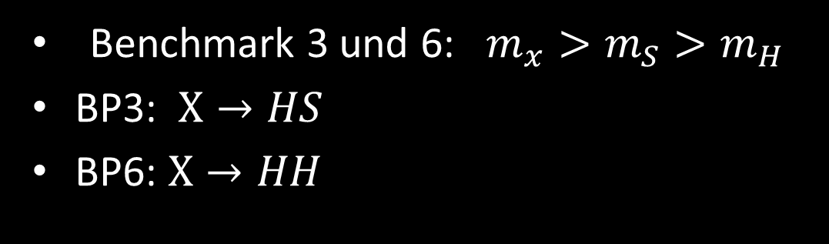
Benchmark Szenarios
Benchmark 3 und 6: $m_{x}>m_{S}>m_{H}$
BP3: $X→HS$
BP6: $X→HH$

Slide 7
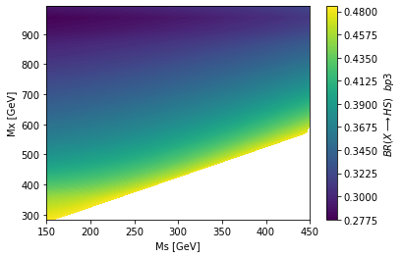
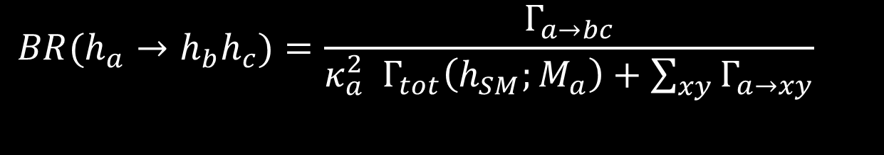

Branching Ratio
$$BR(h_{a}→h_{b}h_{c})=\frac{Γ_{a→bc}}{κ_{a}^{2}{ Γ}_{tot}\left(h_{SM};M_{a}\right)+\sum_{xy}{Γ_{a→xy}}}$$
$$κ_{a}=R_{a1}$$

Slide 8
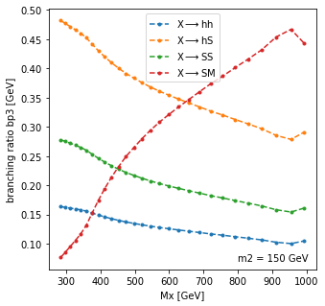
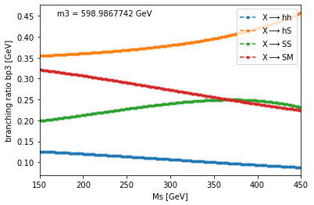
Branching Ratio

Slide 9



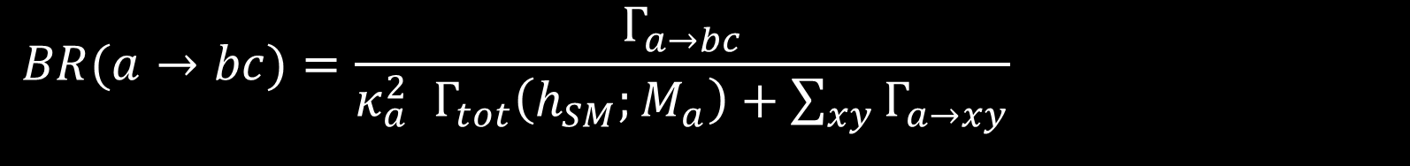



Branching Ratio
$$BR(a→bc)=\frac{Γ_{a→bc}}{κ_{a}^{2}{ Γ}_{tot}\left(h_{SM};M_{a}\right)+\sum_{xy}{Γ_{a→xy}}}$$
$$κ_{a}=R_{a1}$$
$$Γ_{a→bc}=\frac{{\tilde{λ}}_{abc}^{2}}{16πM_{a}^{3}}\sqrt{\sum_{i}{M_{i}^{4}}−\sum_{i,j≠i}{M_{i}^{2}M_{j}^{2}}} \frac{1}{1+δ_{bc}}$$
Zerfallsbreite $Γ$
Kopplungsparameter $\tilde{λ}$
Sonderfall $b=c$
$${\tilde{λ}}_{acb}=\sum_{j}{\frac{R_{aj}R_{bj}R_{cj}}{ν_{j}}}\sum_{i}{M_{i}^{2}} | { \tilde{λ}}_{abb}=\left(\sum_{j}{\frac{R_{aj}R_{bj}R_{cj}}{ν_{j}}}\right)\left(M_{a}^{2}+{2M}_{b}^{2}\right)$$

Slide 10
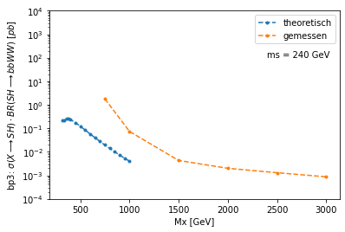
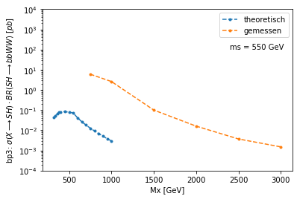
Wirkungsquerschnittsgrenzen
$$σ\left(pp→h_{a}→h_{b}h_{c}\right)=κ_{a}^{2} σ\left(gg→h_{SM}\right)|_{M_{a}}BR(h_{a}→h_{b}h_{c})$$

Slide 11

Wirkungsquerschnittsgrenzen
$$σ\left(pp→h_{a}→h_{b}h_{c}\right)=κ_{a}^{2} σ\left(gg→h_{SM}\right)|_{M_{a}}BR(h_{a}→h_{b}h_{c})$$
$$σ\left(pp→X→SH\right)∙BR\left(SH→b\overline{b}WW\right)=κ_{a}^{2} σ\left(gg→h_{SM}\right)|_{M_{a}}BR\left(X→SH\right)$$
$$\left(BR\left(S→b\overline{b}\right)+BR\left(S→WW\right)\right)\left(BR\left(H→b\overline{b}\right)+BR\left(H→WW\right)\right)$$

